Slide 1
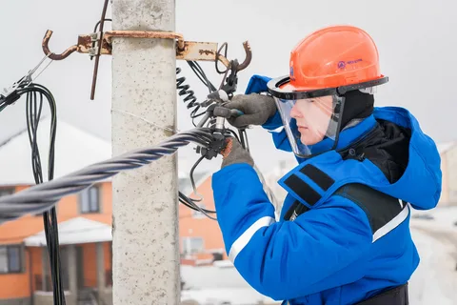



Электромонтер по ремонту воздушных линий электропередачи 6 разряда, Сызранский линейный участок, Филиал ПАО «Россети» - Самарское ПМЭС
Требования к кандидату:
Профессиональное обучение - программы профессиональной подготовки по профессии электромонтера.
Опыт работы по профессии электромонтера, электромонтажника.
Желательно - опыт проведения ремонтных работ на ВЛ.
Характер работы:
Техническое обслуживание и ремонт ВЛ.
Выполнение осмотров ВЛ и оборудования ВОЛС расположенных на опорах ЛЭП.
Условия:
Место работы – Самарская область, г. Сызрань, ул. Гагарина, д. 89А
Наличие командировок по Самарской области
Широкий социальный пакет, 100 % соблюдение ТК РФ, ДМС, страхование от несчастных случаев, материальная помощь к отпуску, поддержка молодых специалистов, наставничество на период адаптации
Заработная плата - 64 000 руб на руки
По результатам собеседования – возможно заключение договора дуального обучения со студентом последнего курса обучения
Условия:

Slide 2
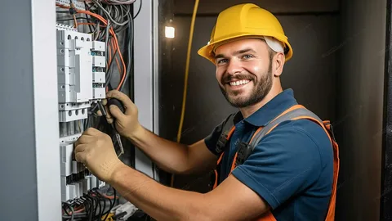
Электромонтер по обслуживанию подстанций 6 разряда, ПС 220 кВ Сызрань, Филиал ПАО «Россети» - Самарское ПМЭС
Требования к кандидату:
Среднее профессиональное образование, программы подготовки квалифицированных рабочих по профессии "электромонтер".
Желательно - опыт работы по профессии электромонтера по обслуживанию подстанции с более низким (предшествующим) разрядом при обслуживании подстанций напряжением 35-750 кВ.
Знание основ электротехники, Правил технической эксплуатации электростанций и сетей.
Характер работы:
Мониторинг состояния, параметров и режима работы оборудования и устройств, а также состояния сооружений электроподстанции.
Производство оперативных переключений.
Предотвращение развития и ликвидация технологических нарушений.
Выполнение работ в порядке текущей эксплуатации, ведение технической документации.
Условия:
Место работы – Самарская область, г. Сызрань, п. Новая Крымза
Широкий социальный пакет, 100 % соблюдение ТК РФ, ДМС, страхование от несчастных случаев, материальная помощь к отпуску, поддержка молодых специалистов, наставничество на период адаптации
Заработная плата - 64 000 руб на руки
По результатам собеседования – возможно заключение договора дуального обучения со студентом последнего курса
Условия:

Slide 3

Электрослесарь по ремонту оборудования распределительных устройств 6 разряда, ПС 220 кВ Сызрань, Филиал ПАО «Россети» - Самарское ПМЭС
Требования к кандидату:
Профессиональное обучение - программы профессиональной подготовки по профессии "Электрослесарь по ремонту оборудования распределительных устройств».
Знание электротехники и электрооборудования.
Характер работы:
Проведение ремонтных работ высоковольтных вводов, силовых трансформаторов, масляных выключателей до 220кВ.
Условия:
Место работы – Самарская область, г. Сызрань, п. Новая Крымза
Широкий социальный пакет, 100 % соблюдение ТК РФ, ДМС, страхование от несчастных случаев, материальная помощь к отпуску, поддержка молодых специалистов, наставничество на период адаптации
Заработная плата - 64 000 руб на руки
По результатам собеседования – возможно заключение договора дуального обучения со студентом последнего курса обучения
Условия:

